Slide 1
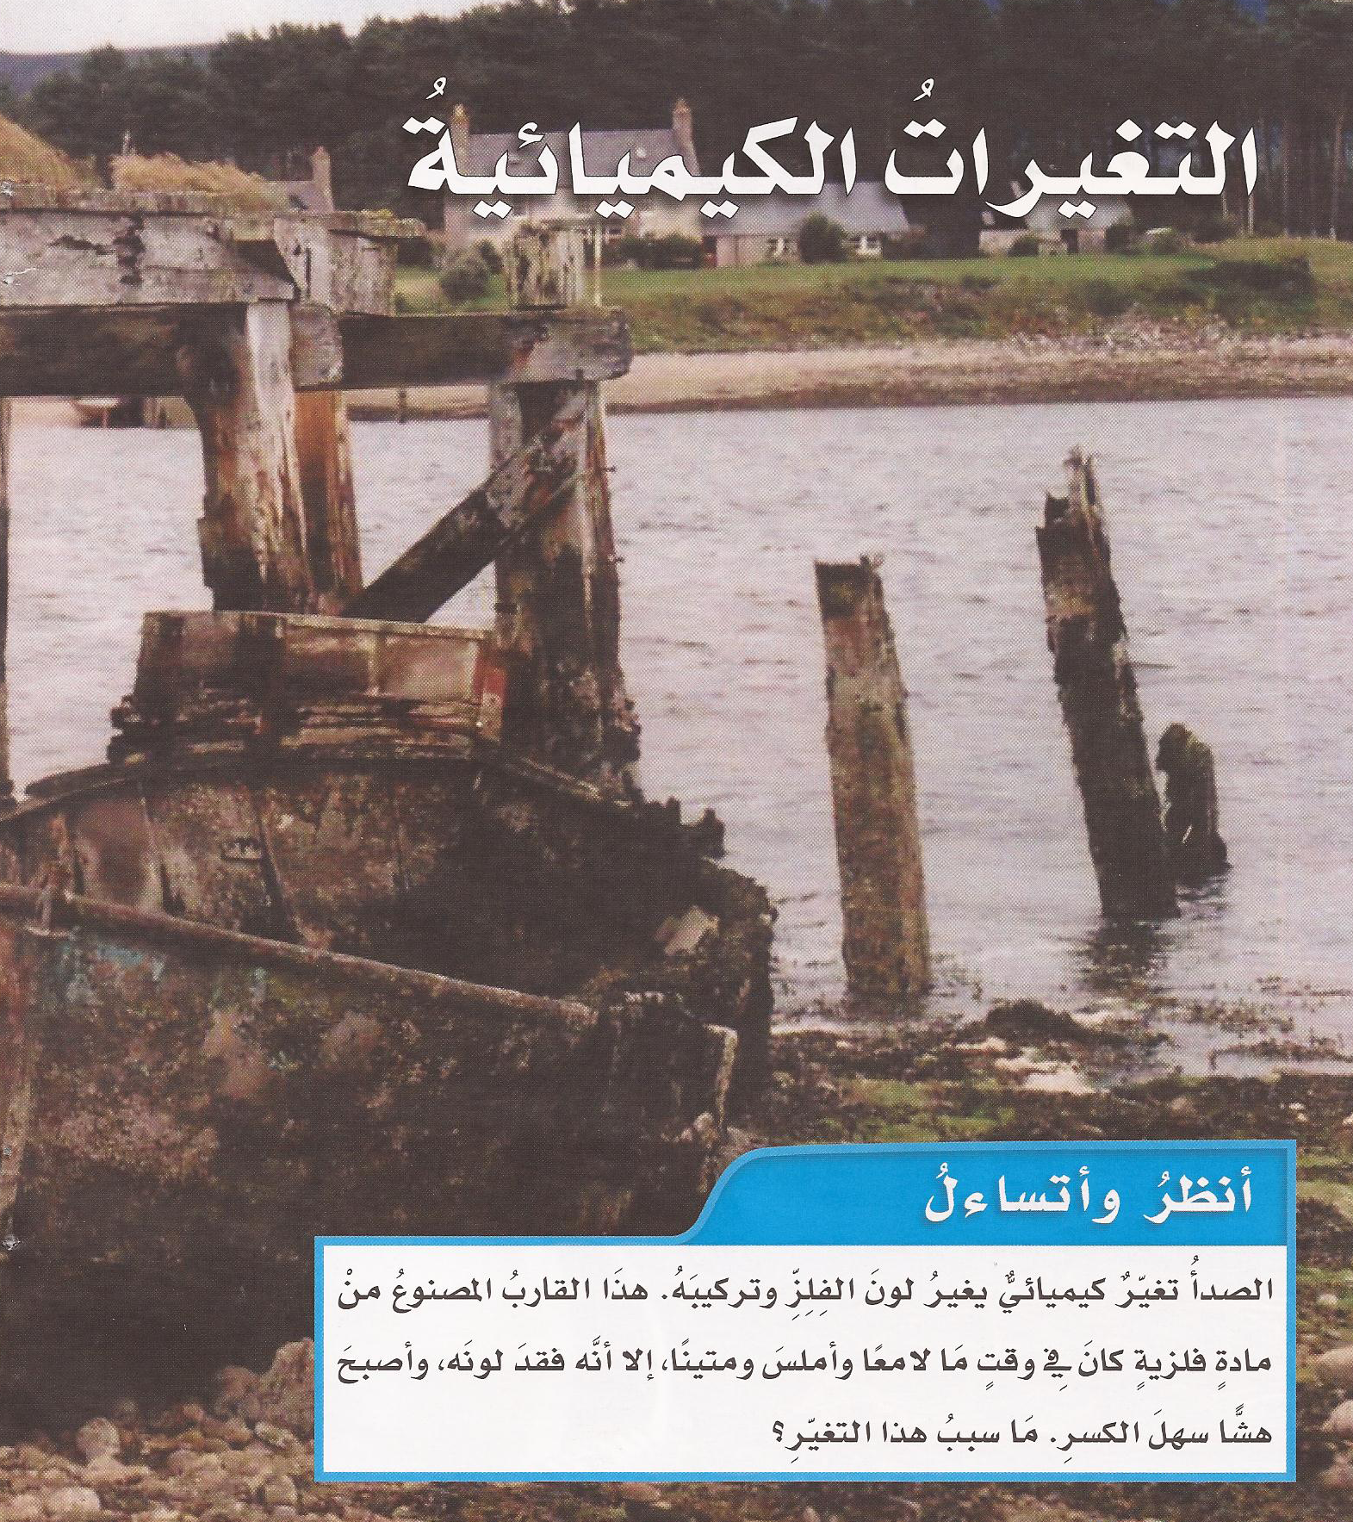
التغيـــرات الكيميائيـــة

Slide 2
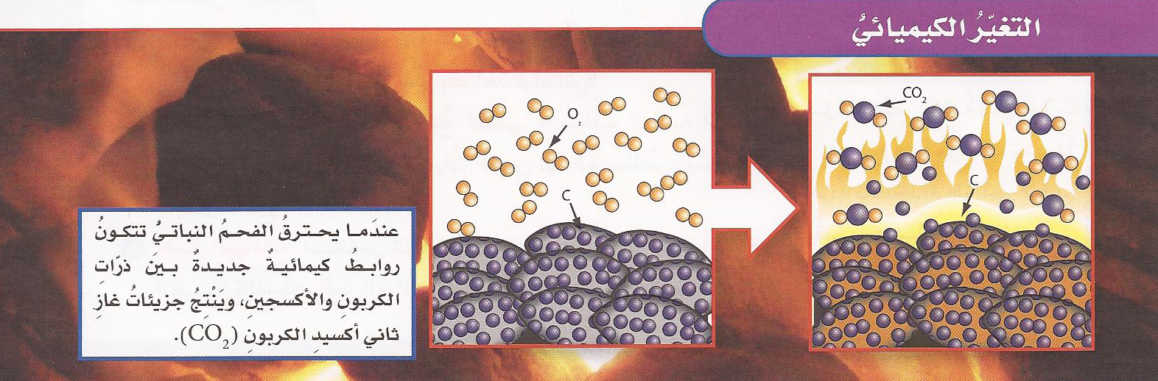
احتـــــراق الفحــــم

Slide 3
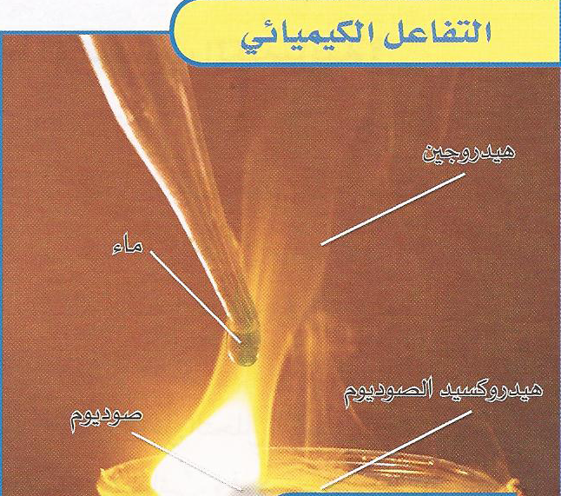
التفـــاعل الكيميـــائي

Slide 4
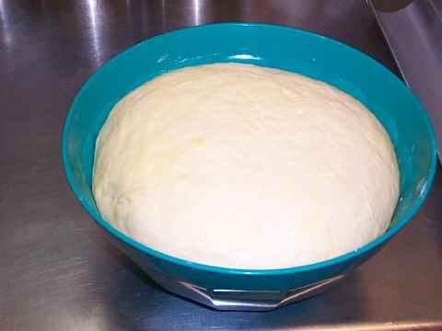
التغيرات الكيميائية

Slide 5
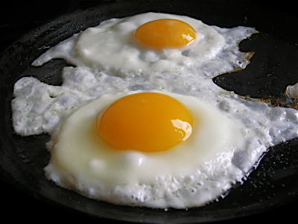
التغيرات الكيميائية

Slide 6
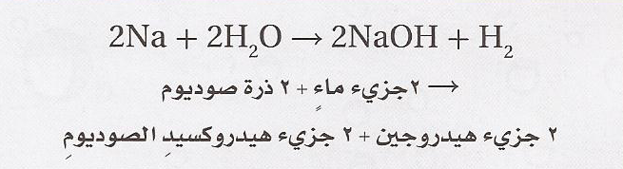
المعادلة الكيميائية

Slide 7
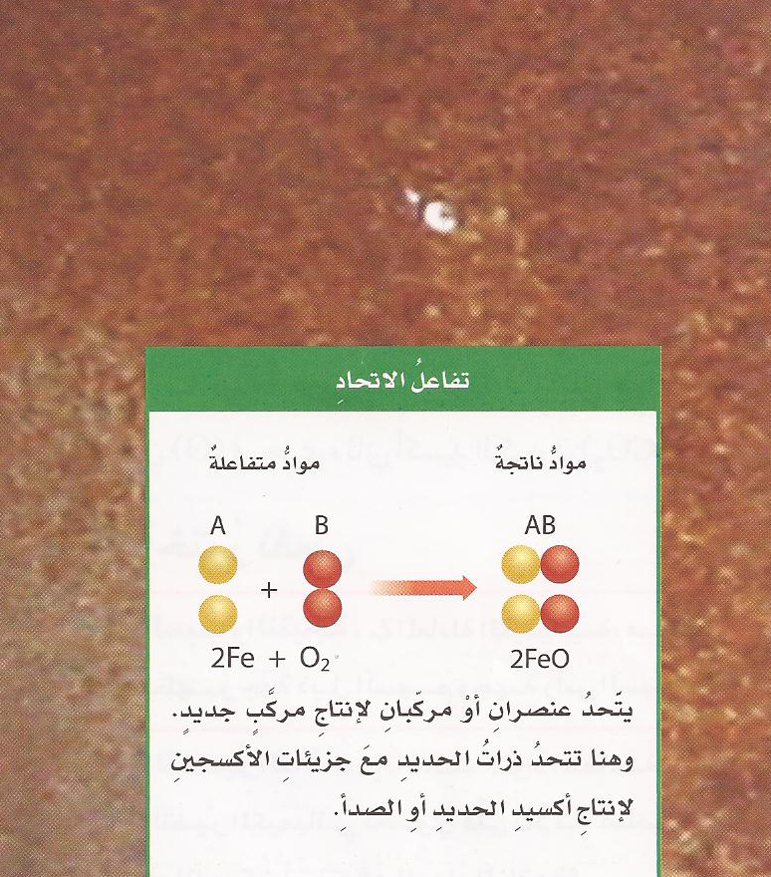
أنـــواع التفـــاعلات

Slide 8
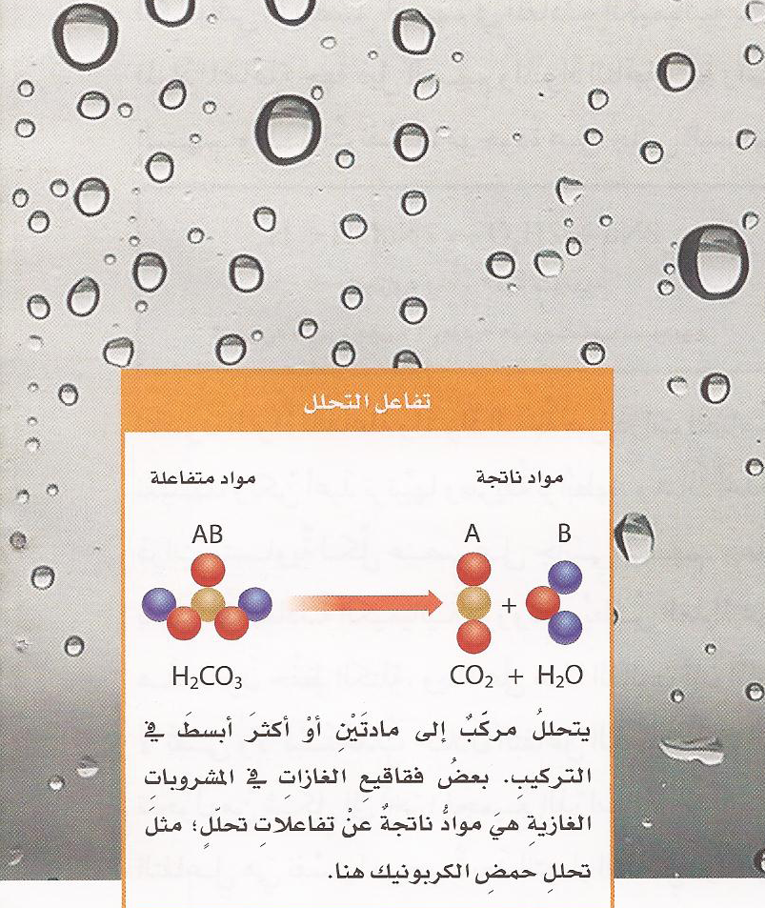
أنـــواع التفـــاعلات

Slide 9
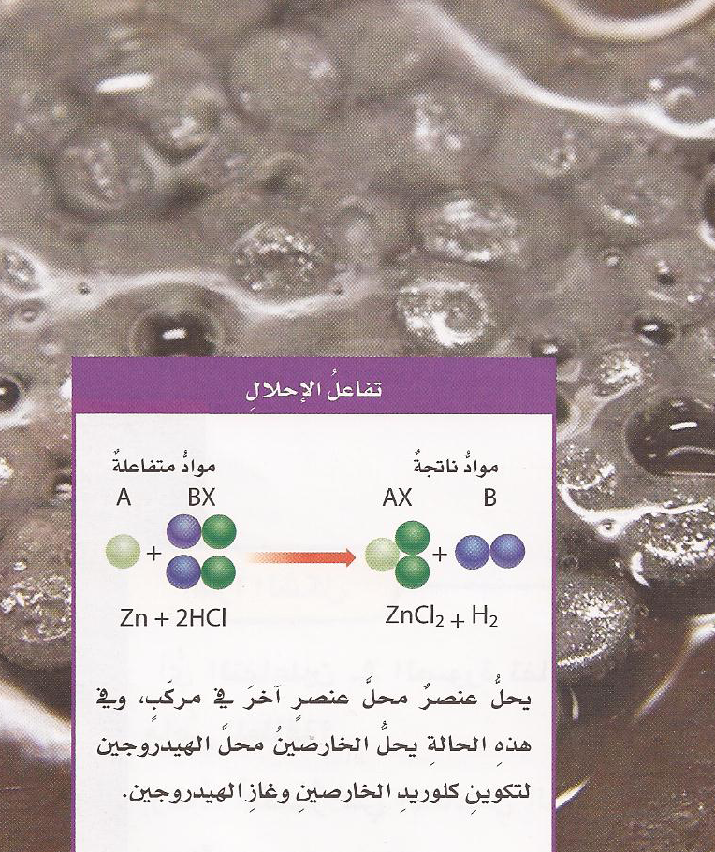
أنـــواع التفـــاعلات

Slide 10
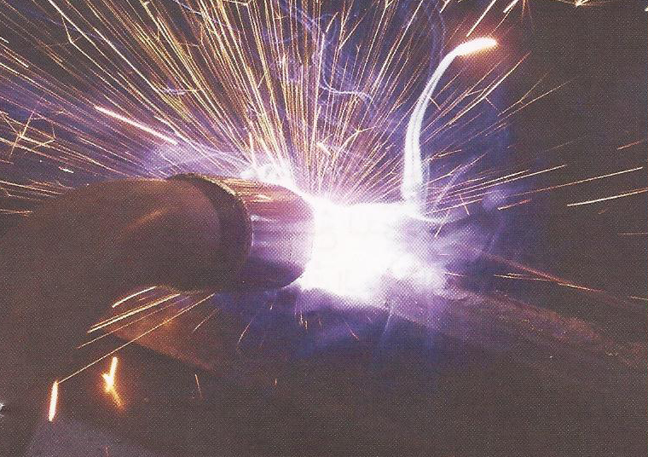
التفـــاعلات الطـــاردة

Slide 11
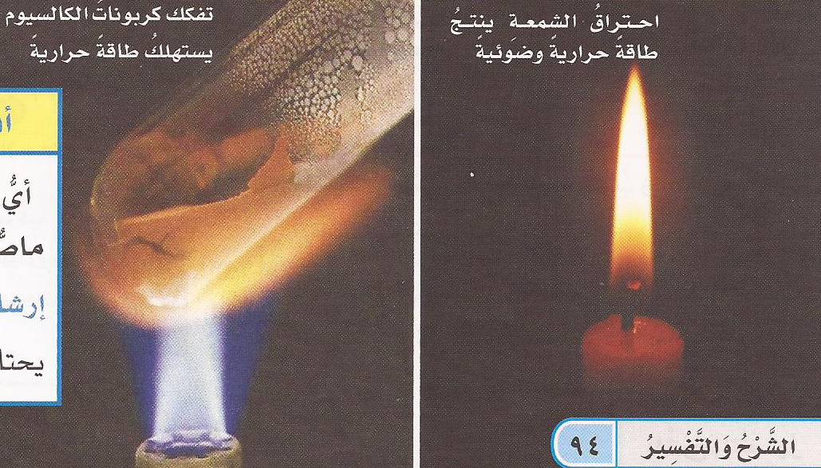
التفاعلات الماصة للطاقة والطاردة لها

